Slide 1


Material zu Material1_Workshop_Konzept_Losfahren
Road to klimaneutrale Schule
Wissen zum Klimaschutz vermitteln, 8.-13.Klasse
Ort, Datum

Slide 2
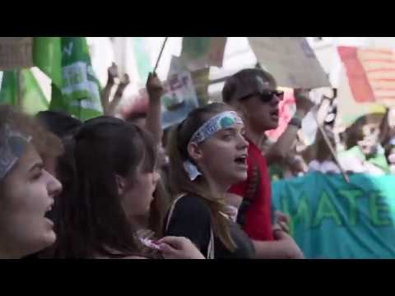

Slide 3
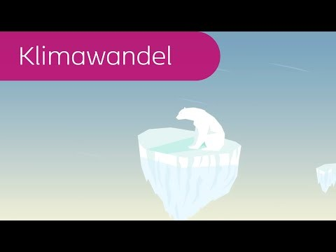

Slide 4
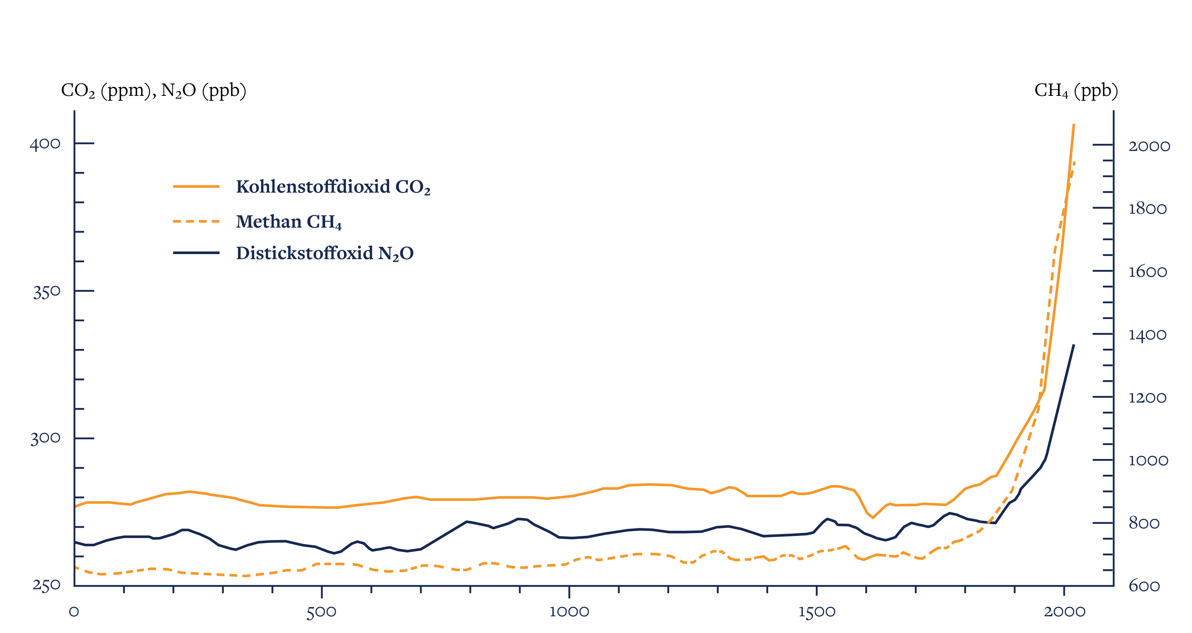
Atmosphärische Konzentration wichtiger Treibhausgase 0–2018

Slide 5
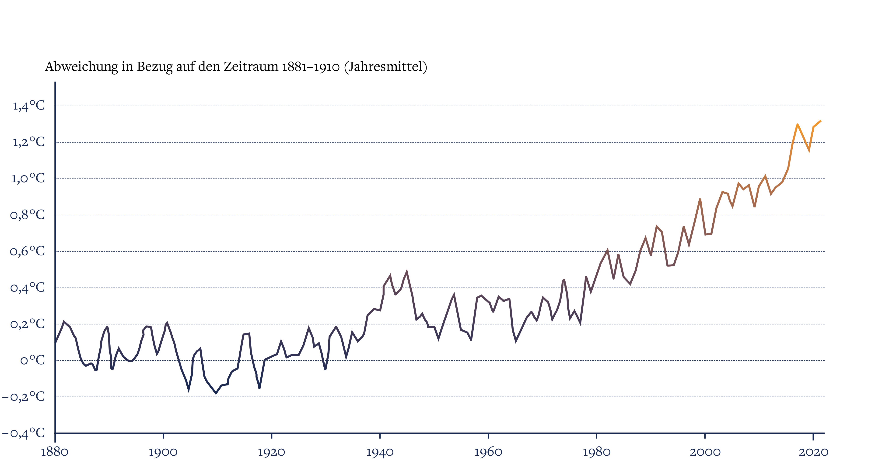
Globale Mitteltemperatur 1880–2020

Slide 6
In Gruppen aufteilen

Slide 7
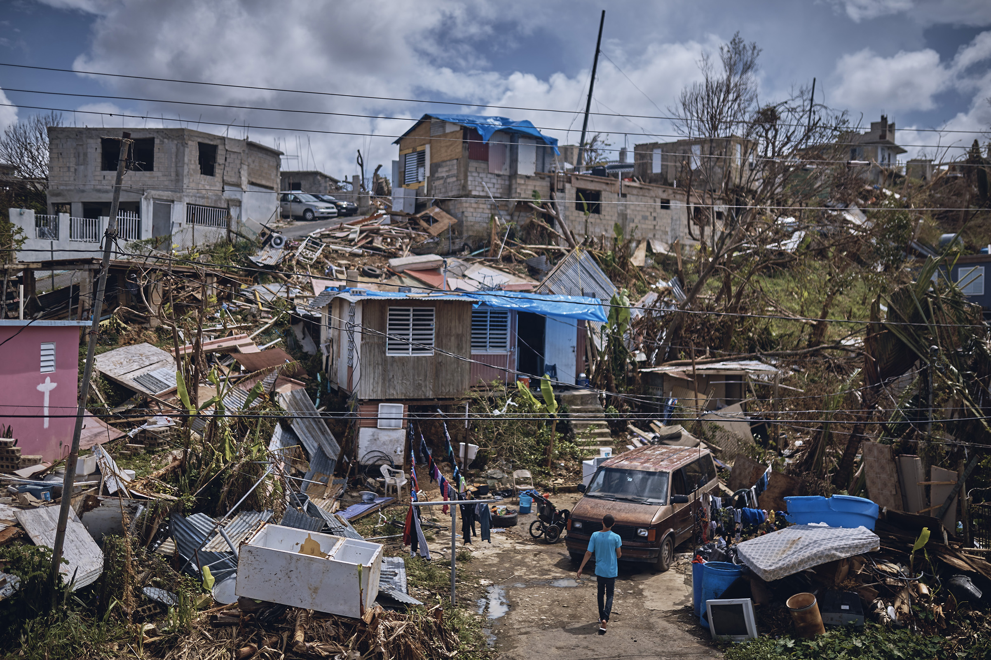
Folgen: Extremes Wetter

Slide 8
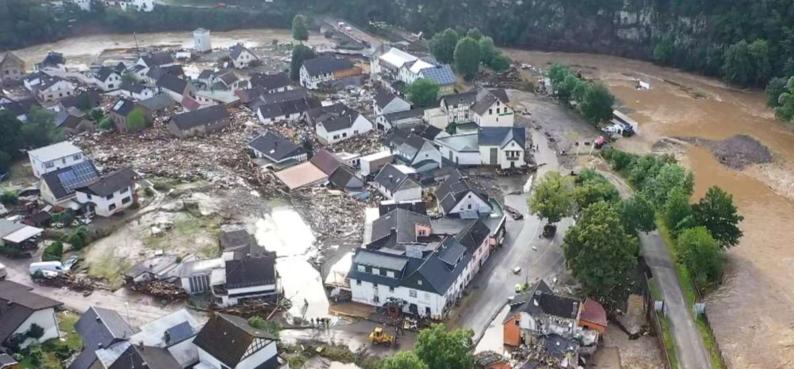
Folgen: Extremes Wetter

Slide 9
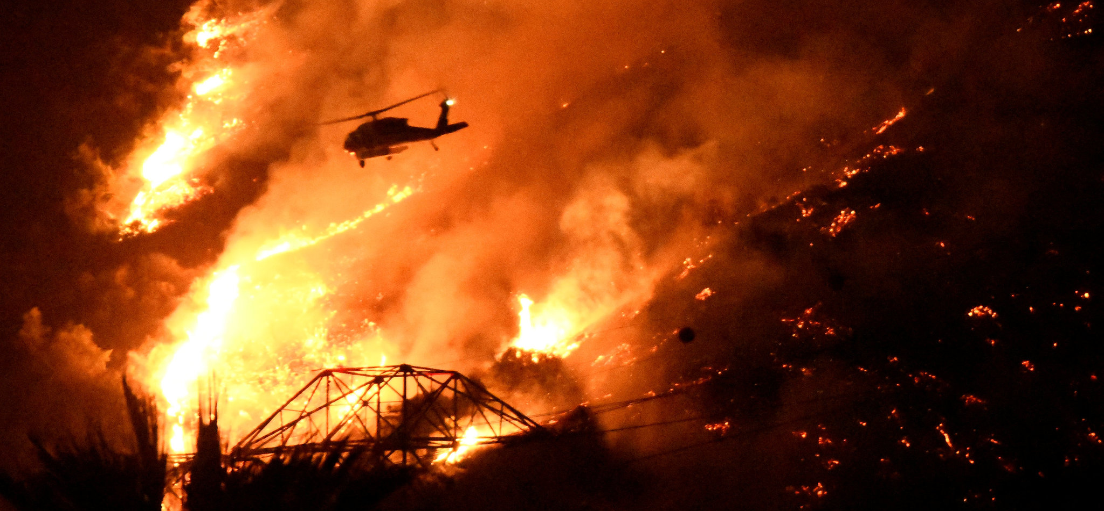
Folgen: Extremes Wetter

Slide 10
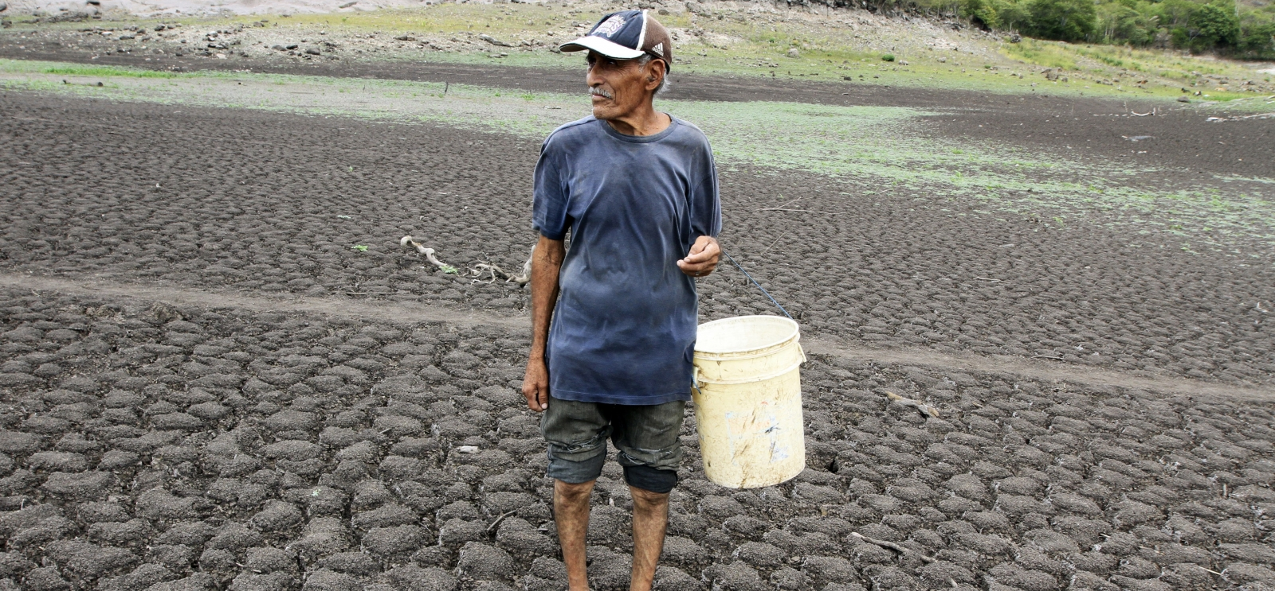
Folgen: Extremes Wetter

Slide 11
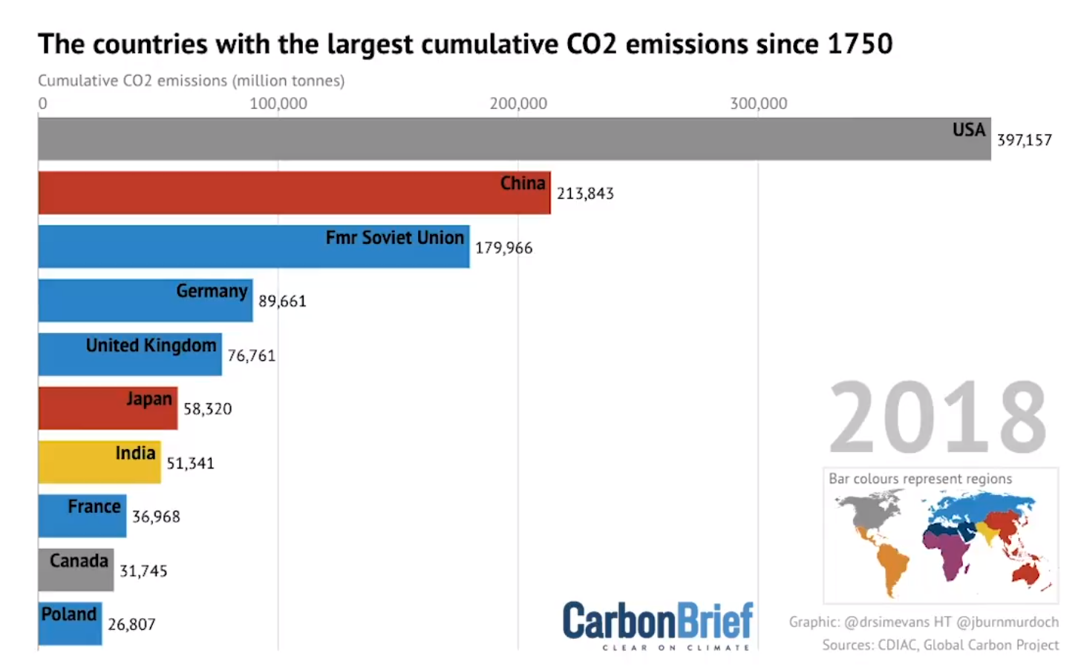


Slide 12
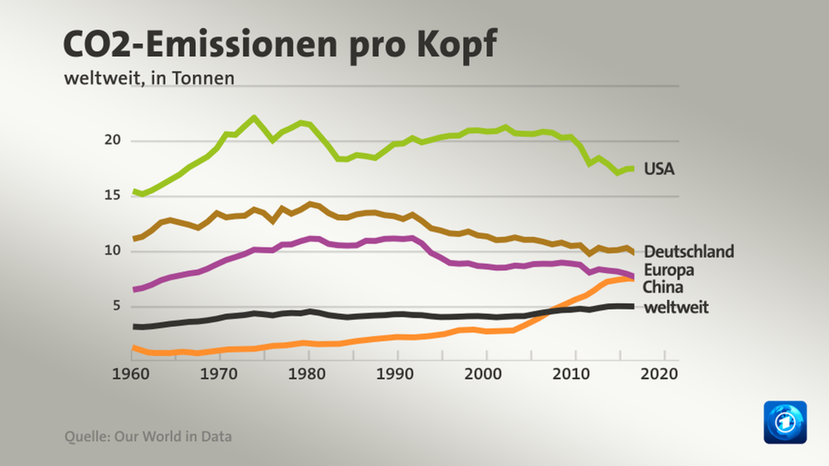
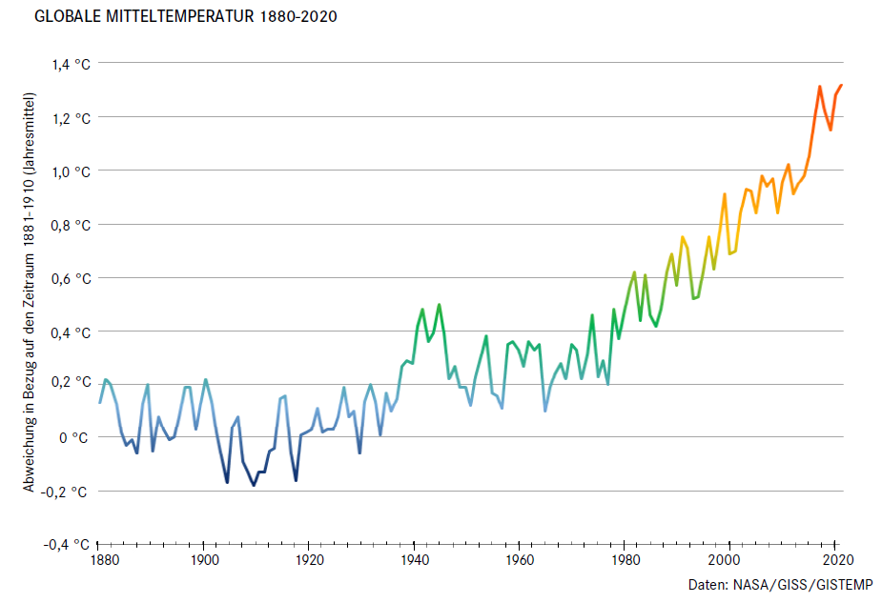
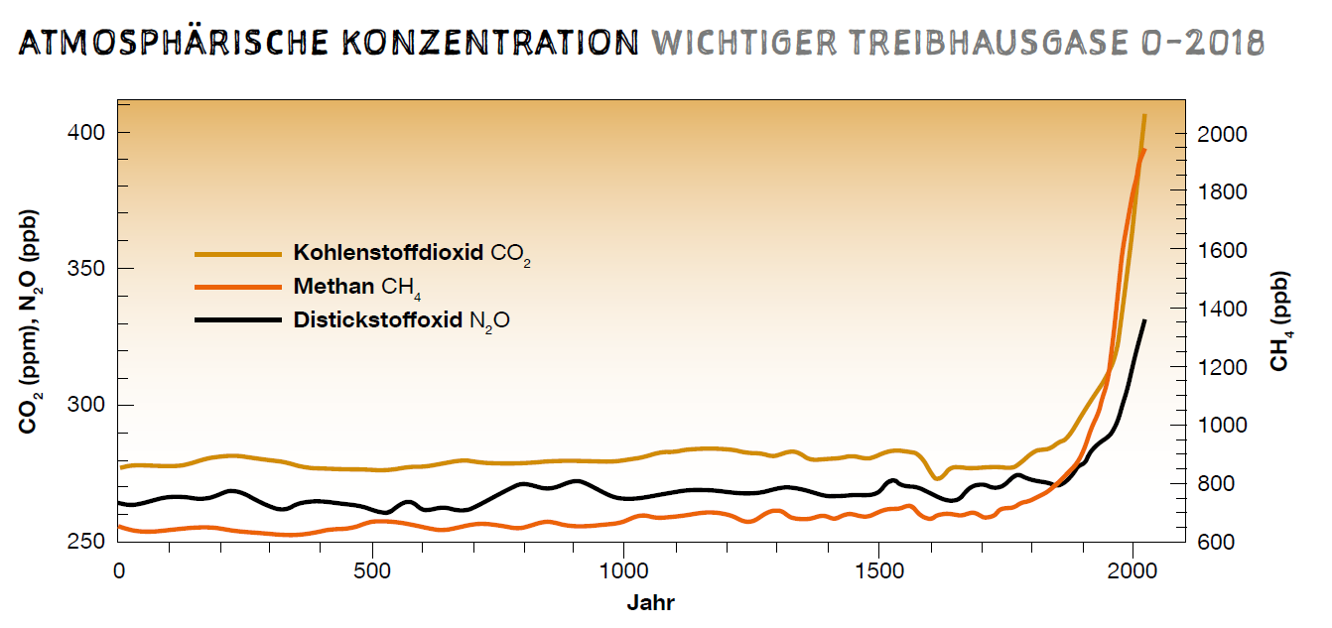
Quelle: Tagesschau. 2019. Wer wieviel CO2 ausstößt

Slide 13
